Slide 1
第6章 DOM（上）
《JavaScript前端开发案例教程（第2版）》

Slide 2
学习目标/Target
熟悉Web API的概念，能够说出Web API的作用
熟悉什么是DOM，能够说出DOM中文档、元素和节点的关系
掌握多种获取元素的方法，能够根据不同场景选择合适的方法获取元素
了解事件的概念，能够说出事件的3个要素

Slide 3
学习目标/Target
掌握事件的注册，能够为页面中的元素注册事件
掌握操作元素内容的方法，能够根据不同场景选择合适的方法操作元素内容
掌握操作元素样式的方法，能够根据不同场景选择合适的方法操作元素样式
掌握操作元素属性的方法，能够根据不同场景选择合适的方法操作元素属性

Slide 4
章节概述/ Summary
通过前面的学习，相信大家已经掌握了JavaScript的基础知识。但是，要想实现网页交互效果，仅仅掌握基础知识是不够的。例如，通过JavaScript改变元素的内容、样式和属性，为元素注册事件，要实现这些功能，都需要用到DOM的相关知识。本章将针对DOM的一些基本知识进行详细讲解。

Slide 5
目录/Contents
01
Web API简介
02
DOM简介
03
获取元素
04
事件基础

Slide 6
目录/Contents
05
元素内容操作
06
元素样式操作
07
元素属性操作
08
动手实践：显示和隐藏密码

Slide 7
6.1
Web API简介

Slide 8

6.1 Web API简介
先定一个小目标！
熟悉Web API的概念，能够说出Web API的作用

Slide 9

6.1 Web API简介
若要开发一个美颜相机的手机应用，该应用需要调起手机上的摄像头来拍摄画面。那么手机应用如何访问摄像头的功能呢？

Slide 10
6.1 Web API简介
手机操作系统提供了摄像头API，手机应用通过摄像头API就可以获得访问摄像头的功能。
什么是API？
应用程序编程接口（Application Programming Interface，API）是软件系统预先定义的接口，用于软件系统不同组成部分的衔接。每一种开发语言都有自己的API。

Slide 11
6.1 Web API简介
API在Web开发中的作用是什么？

Slide 12
6.1 Web API简介
Web API是指在Web开发中用到的API。
在JavaScript语言中，Web API被封装成了对象，用来帮助开发者实现某种功能。开发人员无须访问对象源代码，也无须理解对象内部工作机制和细节，只需掌握对象的属性和方法具体如何使用即可。
例如，在前面的开发中，经常使用console.log()。这里的console就是一个Web API对象，用于操作控制台，它的log()方法用于在控制台输出信息。

Slide 13
6.2
DOM简介

Slide 14
6.2 DOM简介
先定一个小目标！
熟悉DOM的概念，能够说出DOM中文档、元素和节点的关系

Slide 15

6.2 DOM简介
文档对象模型（Document Object Model，DOM）是W3C组织制定的用于处理HTML文档和XML文档的编程接口。

Slide 16
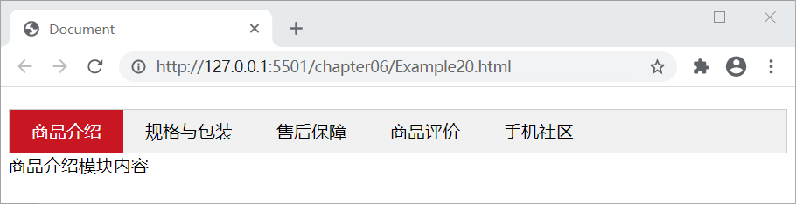
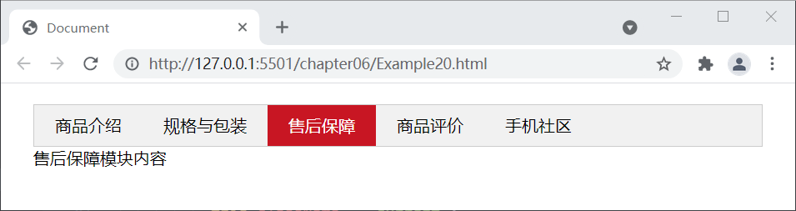
6.2 DOM简介
利用DOM可完成元素获取以及元素内容、属性和样式的操作。
在实际开发中，许多带有交互效果的页面，如改变盒子的大小、Tab栏的切换、购物车功能等，都离不开DOM。
Tab栏的切换
购物车

Slide 17
6.2 DOM简介
DOM将整个文档视为树形结构，这个结构被称为文档树。
DOM中基本名词解释
文档（document）：一个页面就是一个文档。
元素（element）：页面中的所有标签都是元素。
节点（node）：页面中所有的内容在文档树中都是节点（如元素节点、文本节点、注释节点等）。

Slide 18
6.2 DOM简介
简单的文档树示例：
Notes:
这张图是否正确？

Slide 19
6.3
获取元素

Slide 20
6.3.1 根据id属性获取元素
先定一个小目标！
掌握根据id属性获取元素，能够利用相关方法完成元素的获取

Slide 21
6.3.1 根据id属性获取元素
在页面中有一个ul无序列表，若要通过id属性从列表中获取其中一项，如何实现呢？

Slide 22
6.3.1 根据id属性获取元素
实现方法：可以为目标元素设置id属性作为唯一标识，然后结合document对象提供的getElementById()方法获取目标元素。
getElementById()方法在使用时只需将id属性值作为参数传入即可，调用后会返回一个元素对象，这个元素对象就是根据id属性获取的目标元素。
根据id属性获取元素的示例代码如下。
  document.getElementById('id属性值');

Slide 23
6.3.2 根据标签名获取元素
先定一个小目标！
掌握根据标签名获取元素，能够利用相关方法完成元素的获取

Slide 24
6.3.2 根据标签名获取元素
在页面中有一个ul无序列表，若要通过元素的标签名从列表中获取全部项，如何实现呢？

Slide 25
6.3.2 根据标签名获取元素
实现方法：可以通过getElementsByTagName()方法获取具有相同标签名的元素。
getElementsByTagName()方法在使用时只需将标签名作为参数传入即可。因为具有相同标签名的元素可能有多个，所以该方法返回的结果不是单个元素对象，而是一个集合。
根据标签名获取元素的示例代码如下。
  document.getElementsByTagName('标签名');

Slide 26
6.3.3 根据name属性获取元素
先定一个小目标！
掌握根据name属性获取元素，能够利用相关方法完成元素的获取

Slide 27
6.3.3 根据name属性获取元素
开发者若要通过name属性获取表单元素，该如何实现呢？

Slide 28
6.3.3 根据name属性获取元素
实现方法：可以通过document对象提供的getElementsByName()方法获取表单元素。
getElementsByName()方法在使用时只需将name属性值作为参数传入即可。因为name属性的值不要求必须是唯一的，所以该方法返回的结果不是单个元素对象，而是一个集合。
根据name属性获取元素的示例代码如下。
  document.getElementsByName('name属性值');

Slide 29
6.3.4 根据类名获取元素
先定一个小目标！
掌握根据类名获取元素，能够利用相关方法完成元素的获取

Slide 30
6.3.4 根据类名获取元素
在页面中，我们为元素设置了类名，那么能不能通过类名去获取目标元素呢？

Slide 31
6.3.4 根据类名获取元素
实现方法：可以使用document对象提供的getElementsByClassName()方法获取元素。
getElementsByClassName()方法在使用时只需将元素类名作为参数传入即可，该方法返回的结果是一个集合。
根据类名获取元素的示例代码如下。
  document.getElementsByClassName('类名');

Slide 32
6.3.5 根据CSS选择器获取元素
先定一个小目标！
掌握根据CSS选择器获取元素，能够利用相关方法完成元素的获取

Slide 33
6.3.5 根据CSS选择器获取元素
在JavaScript中可以通过
CSS选择器的语法获取元素吗？

Slide 34
6.3.5 根据CSS选择器获取元素
实现方法：可以使用document对象新增的querySelector()和querySelectorAll()方法获取目标元素。
在使用querySelector()和querySelectorAll()方法时，只需将CSS选择器作为参数传入即可。前者返回指定选择器的第一个元素对象，后者返回指定选择器的所有元素对象集合。

Slide 35
6.3.5 根据CSS选择器获取元素
根据选择器获取元素的示例代码如下。
  document.querySelector('CSS选择器');
  document.querySelectorAll('CSS选择器');
Tip
querySelector()和querySelectorAll()方法在使用时需要注意IE浏览器的兼容问题，这两个方法从IE 9开始才被完整支持，IE 8对选择器的支持不完整。

Slide 36
6.3.6 获取基本结构元素
先定一个小目标！
掌握获取基本结构元素，能够完成基本结构元素的获取

Slide 37
6.3.6 获取基本结构元素
在实际开发中，若想获取HTML的基本结构元素，如html元素、body元素等，如何获取呢？

Slide 38
6.3.6 获取基本结构元素
实现方法：我们可以使用document对象的相关属性来获取HTML的基本结构元素。
属性 | 说明
document.documentElement | 获取文档的html元素
document.body | 获取文档的body元素
document.forms | 获取文档中包含所有form元素的集合
document.images | 获取文档中包含所有image元素的集合

Slide 39

6.3.6 获取基本结构元素
多学一招：获取或设置当前文档的标题
在开发中，若需要获取或设置当前文档的标题，可以使用document对象的title属性，该属性的返回结果是字符串，示例代码如下。
  document.title

Slide 40
6.3.6 获取基本结构元素
多学一招：获取或设置当前文档的标题
验证title属性返回的结果，示例代码如下。
  <head>
  <title>Hello！</title>
  </head>
  <body>
  <script>
  console.log(document.title);
  console.log(typeof document.title);
  </script>
  </body>

Slide 41
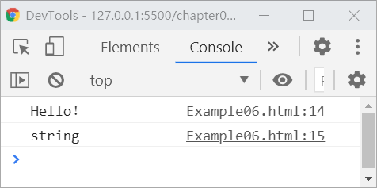
6.3.6 获取基本结构元素
多学一招：获取或设置当前文档的标题
控制台输出结果为“Hello! ”，返回结果的类型是一个字符串。

Slide 42
6.4
事件基础

Slide 43
6.4.1 事件概述
先定一个小目标！
了解事件的概念，能够说出事件的3个要素

Slide 44
6.4.1 事件概述
日常生活中，我们接触的页面几乎都是具有交互效果的，这些交互效果是如何实现的？

Slide 45
6.4.1 事件概述
实现方法：交互效果通过事件来完成。事件对实现网页的交互效果起着重要的作用。
事件是指可以被JavaScript侦测到的行为，如鼠标单击页面、鼠标指针滑过某个区域等，不同行为对应不同事件，并且每个事件都对应着与其相关的事件驱动程序（回调函数）。事件驱动程序由开发人员编写，用来实现由该事件产生的网页交互效果。
事件是一种“触发-响应”机制，行为产生后，对应的事件就被触发了，事件相应的事件驱动程序就会被调用，从而使网页响应交互效果。

Slide 46
6.4.1 事件概述
事件的3个要素及具体解释如下。
    事件源：承受事件的元素对象。例如，在单击按钮的过程中，按钮就是事件源。
    事件类型：使网页产生交互效果的行为动作对应的事件种类。例如，单击事件的事件类型为click。
    事件驱动程序：事件触发后为了实现相应的网页交互效果而执行的代码。

Slide 47

6.4.1 事件概述
在开发过程中，实现一个交互效果的步骤
首先需要确定事件源，事件源确定后就可以获取这个元素；
然后需要确定事件类型，为获取的元素注册该类型的事件；
最后分析事件触发后，实现相应网页交互效果的逻辑，编写实现该逻辑的事件驱动程序。

Slide 48
6.4.2 注册事件
先定一个小目标！
掌握事件的注册，能够为页面中的元素注册事件

Slide 49
6.4.2 注册事件
注册事件又称为绑定事件，注册事件的两种方式如下。
在标签中注册事件
  注册事件的两种方式
在JavaScript中注册事件

Slide 50
6.4.2 注册事件
在标签中注册事件的示例代码如下。
  <div onclick="">点我</div>
在onclick属性的值中可以编写事件驱动程序

Slide 51
6.4.2 注册事件
在JavaScript中注册事件的示例代码如下。
  // 元素对象.事件属性 = 事件处理函数;
  element.onclick = function () { };
首先通过onclick事件属性为元素对象element注册click事件（单击事件），然后在事件处理函数中编写事件驱动程序，并将事件处理函数赋值给onclick事件属性。

Slide 52
6.5
元素内容操作

Slide 53
6.5.1 innerHTML
先定一个小目标！
掌握innerHTML的使用，能够操作元素的HTML内容

Slide 54
6.5.1 innerHTML
在实际开发中，有时需要元素内容可以根据需求发生改变。那么如何操作元素的内容呢？

Slide 55
6.5.1 innerHTML
实现方法：可以使用DOM中的innerHTML属性设置或获取元素开始标签和结束标签之间的HTML内容，返回结果包含HTML标签，并保留空格和换行。
innerHTML属性的使用示例如下。
  element.innerHTML = 'HTML内容'; // 设置内容
  console.log(element.innerHTML); // 获取内容
注意
当获取元素得到的结果是集合时，需要先通过索引访问集合内部的元素对象，再通过元素对象访问innerHTML属性。

Slide 56
6.5.2 innerText
先定一个小目标！
掌握innerText的使用，能够设置或者获取元素中的文本内容

Slide 57
6.5.2 innerText
使用DOM中的innerText属性可以设置或获取元素的文本内容，获取的时候会去除HTML标签和多余的空格、换行，在设置的时候会进行特殊字符转义。
innerText属性的示例代码如下。
  element.innerText = '文本内容'; // 设置内容
  console.log(element.innerText); // 获取内容

Slide 58
6.5.2 innerText
innerText属性与innerHTML属性的相同点和不同点如下。
相同点：都可以设置或获取元素开始标签和结束标签之间的内容。
不同点：innerHTML属性获取的元素内容包含HTML标签，而innerText属性获取的元素内容不包含HTML标签。

Slide 59
6.5.3 textContent
先定一个小目标！
掌握textContent的使用，能够设置或获取元素中的文本内容

Slide 60
6.5.3 textContent
使用DOM中的textContent属性可以设置或获取元素的文本内容，保留空格和换行。
textContent属性的示例代码如下。
  element.textContent = '文本内容'; // 设置内容
  console.log(element.textContent); // 获取内容

Slide 61
6.5.3 textContent
textContent属性和innerText属性相同点和不同点如下。
相同点：都可以用来设置或获取元素的文本内容，并且返回的时候会去除HTML标签。
不同点：textContent属性还可以设置和获取占位隐藏元素的文本内容。通过给元素的visibility样式属性设置hidden值即可实现占位隐藏。需要说明的是，IE 8及更早版本的浏览器不支持textContent属性，所以在使用时需要注意浏览器兼容问题。

Slide 62
6.6
元素样式操作

Slide 63
6.6.1 通过style属性操作样式
先定一个小目标！
掌握如何通过style属性操作样式，能够通过style属性操作页面中元素的样式

Slide 64
6.6.1 通过style属性操作样式
操作元素样式的3种方式如下。
通过style属性操作样式
操作元素样式
循环语句
通过className属性操作样式
循环结构语句
通过classList属性操作样式

Slide 65
6.6.1 通过style属性操作样式
操作style属性的示例代码如下。
元素对象
  element.style.样式属性名 = '样式属性值'; // 设置样式
  console.log(element.style.样式属性名); // 获取样式
样式属性名的书写需要去掉CSS样式名里的连字符“-”，并将连字符“-”后面的单词首字母大写

Slide 66
6.6.1 通过style属性操作样式
style属性中常用的样式属性名如下。
名称 | 说明
background | 设置或获取元素的背景属性
backgroundColor | 设置或获取元素的背景色
display | 设置或获取元素的显示类型
fontSize | 设置或获取元素的字体大小
height | 设置或获取元素的高度
left | 设置或获取定位元素的左部位置
listStyleType | 设置或获取列表项标记的类型
overflow | 设置或获取如何处理呈现在元素框外面的内容
textAlign
 | 设置或获取文本的水平对齐方式
textDecoration | 设置或获取文本的修饰
textIndent | 设置或获取文本第一行的缩进
transform | 向元素应用2D或3D转换

Slide 67
6.6.2 【案例】单击按钮改变按钮颜色
先定一个小目标！
掌握单击按钮改变按钮颜色案例的开发，能够实现单击按钮后改变按钮颜色的效果

Slide 68
6.6.2 【案例】单击按钮改变按钮颜色
案例实现步骤
首先需要为页面中所有的按钮元素注册鼠标单击事件，然后在事件处理函数中对按钮进行遍历，判断每个按钮是否为当前触发事件的按钮，如果是则改变按钮颜色，如果不是则恢复按钮默认颜色。

Slide 69
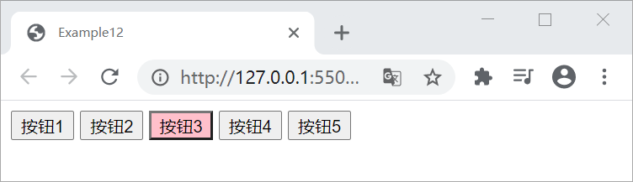
6.6.2 【案例】单击按钮改变按钮颜色
使用鼠标单击第3个按钮后的效果如下。

Slide 70
6.6.3 通过className属性操作样式
先定一个小目标！
掌握如何通过className属性操作样式，能够实现元素样式的设置或获取

Slide 71
6.6.3 通过className属性操作样式
当为元素对象设置多种样式时，如果使用style属性，就需要编写多行“element.style.样式属性名”形式的代码，比较烦琐。那么有没有简便的方式呢？

Slide 72
6.6.3 通过className属性操作样式
当为元素对象设置多种样式时，可以操作元素对象的className属性。先将元素对象的样式写在CSS中，利用CSS类选择器为元素设置样式，然后通过JavaScript操作className属性更改元素的类名，从而更改元素的样式。
操作className属性的示例代码如下。
  element.className = '类名'; // 设置类名
  console.log(element.className); // 获取类名

Slide 73
6.6.4 通过classList属性操作样式
先定一个小目标！
掌握如何通过classList属性操作样式，能够对元素中的类名进行获取、添加、移除、判断操作

Slide 74
6.6.4 通过classList属性操作样式
在开发过程中，对于元素中类的操作，我们可以使用元素对象的classList属性。
classList属性的使用方式很灵活，可以对元素中的类名进行获取、添加、移除、判断等操作。

Slide 75
6.6.4 通过classList属性操作样式
通过classList属性获取类名的示例代码如下。
  element.classList
classList属性返回一个对象，称为classList对象。classList对象是一个伪数组，伪数组中的每一项对应一个类名，可通过数组索引访问类名。
Tip
classList属性在使用时需要注意IE浏览器的兼容问题，该属性从IE 10版本才开始才被支持，且IE 10版本中classList属性不能对SVG（可缩放矢量图形）元素进行操作。

Slide 76
6.6.4 通过classList属性操作样式
classList对象常用的属性和方法如下。
名称 | 说明
length | 获取类名的数量
add(class1,class2,…) | 为元素添加一个或多个class类名
remove(class1,class2,…) | 移除元素的一个或多个class类名
toggle(class,true|false) | 为元素切换class类名，第2个参数是可选参数，设为true表示添加，设为false表示移除，不设置表示有则移除，没有则添加
contains(class) | 判断元素中指定的类名是否存在，返回布尔值
item(index) | 获取元素中索引对应的类名，索引从0开始

Slide 77
6.7
元素属性操作

Slide 78
6.7 元素属性操作
在一个功能完善的页面中，交互效果往往多种多样，仅通过操作元素的内容和样式并不能满足开发条件，我们还需要学习如何操作元素属性。
在DOM中，我们可以操作property属性、attribute属性和data-*属性。

Slide 79
6.7.1 操作property属性
先定一个小目标！
掌握如何操作property属性，能够操作元素的property属性

Slide 80
6.7.1 操作property属性
property不是一个属性名，而是一个统称，它是指元素在DOM中作为对象拥有的属性，即内置属性。通常情况下，每个元素都具有内置属性。

Slide 81
6.7.1 操作property属性
例如，img元素、input元素常用的property属性如下。
img元素：src、title属性。
input元素：disabled、checked 和 selected属性。

Slide 82
6.7.2 操作attribute属性
先定一个小目标！
掌握如何操作attribute属性，能够为元素设置属性、获取属性值、移除属性

Slide 83
6.7.2 操作attribute属性
attribute属性也是一个统称，它是指HTML标签的属性，在程序中对attribute属性的操作会直接反映到HTML标签中。attribute属性不仅可以操作元素的内置属性，还可以操作元素的自定义属性。

Slide 84
6.7.2 操作attribute属性
操作attribute属性的方式如下。
设置属性：通过元素对象的setAttribute()方法可以设置属性。
获取属性值：通过元素对象的getAttribute()方法可以获取属性值。
移除属性：通过元素对象的removeAttribute()方法可以移除属性。
  element.setAttribute('属性', '值');
  element.getAttribute('属性');
  element.removeAttribute('属性');

Slide 85
6.7.3 【案例】Tab栏切换
先定一个小目标！
掌握Tab栏切换案例的开发，能够实现多个内容块间的切换

Slide 86
6.7.3 【案例】Tab栏切换
Tab栏在网站中的使用非常普遍，它的优势在于可以在有限的空间内展示多块的内容，用户可以通过单击标签项在多个内容块之间进行切换。

Slide 87
6.7.3 【案例】Tab栏切换
实现【案例】Tab栏切换的大致流程如下。
编写HTML页面，完成Tab栏的标签结构和内容区布局。
通过JavaScript实现Tab栏的切换效果。
通过JavaScript实现内容区的展示效果。

Slide 88
6.7.3 【案例】Tab栏切换
编写HTML页面
Tab栏由上、下两部分结构组成，上半部分是Tab栏的标签结构，用于展示标签项；下半部分是Tab栏的内容区，用于展示内容项。每个标签项都有相对应的内容项，通过鼠标单击Tab栏的标签项可以实现对应内容项的切换。

Slide 89
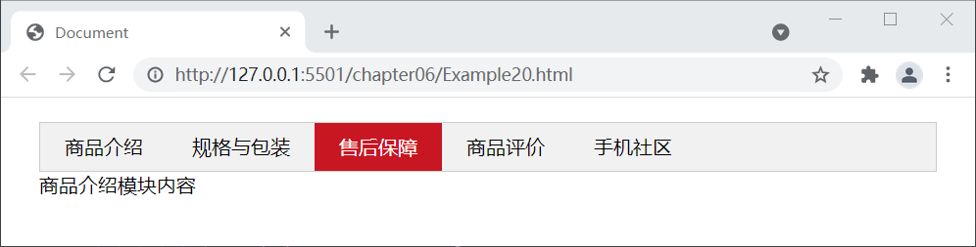
6.7.3 【案例】Tab栏切换
通过JavaScript实现Tab栏的切换效果
首先需要获取目标元素，然后通过for语句为每个元素对象注册单击事件，最后实现Tab栏的切换效果。

Slide 90
6.7.3 【案例】Tab栏切换
通过JavaScript实现内容区的展示效果
内容区展示的内容随标签项的切换而切换，我们可以通过操作attribute属性来完成。

Slide 91
6.7.4 操作data-*属性
先定一个小目标！
掌握如何操作data-*属性，能够操作data-*自定义属性

Slide 92
6.7.4 操作data-*属性
HTML5提供了一种新的自定义属性的方式：通过data-*设置自定义属性。这种方式是通过“data-”前缀来设置开发所需要的自定义属性，“*”可以自行命名。
data-*属性的操作方式如下。
设置data-*属性
获取data-*属性值

Slide 93
6.7.4 操作data-*属性
在HTML中，可以直接在标签中为元素设置data-*属性，示例代码如下。
开发者自定义的属性名
  <div data-index="2"></div>
“data-”是属性前缀

Slide 94
6.7.4 操作data-*属性
在JavaScript中，设置data-*属性的两种方式如下。
第1种方式是通过“element.dataset.属性名 = '属性值'”设置；
第2种方式是通过setAttribute()方法设置。
Tip
第1种方式存在IE浏览器的兼容问题，这种方式从IE 11版本才开始才被支持。

Slide 95
6.7.4 操作data-*属性
下面演示设置data-*属性的两种方式，示例代码如下。
  <body>
  <div></div>
  <script>
  var div = document.querySelector('div');
  div.dataset.index = '2'; // 演示第1种方式
  div.setAttribute('data-name', 'andy'); // 演示第2种方式
  </script>
  </body>
设置自定义属性“data-index”，属性值为“2”
设置自定义属性“data-name”，属性值为“andy”

Slide 96
6.7.4 操作data-*属性
在浏览器中查看div元素对应的标签，结果如下。
  <div data-index="2" data-name="andy"></div>
通过结果可以看出，示例代码中的两种方式都完成了data-*属性的设置。

Slide 97
6.7.4 操作data-*属性
获取data-*属性值的两种方式如下。
第1种方式是通过“element.dataset.属性名”获取，也可以写成“element.dataset['属性名']”，如果属性名包含连字符“-”时，需要采用驼峰命名法。
第2种方式是通过getAttribute()方法获取。

Slide 98
6.7.4 操作data-*属性
下面演示获取“data-*”属性值的两种方式，示例代码如下。
  <body>
  <div getTime="20" data-index="2" data-list-name="andy"></div>
  <script>
  var div = document.querySelector('div');
  // 通过第1种方式获取
  console.log(div.dataset.index); // 结果为：2
  console.log(div.dataset['index']); // 结果为：2
  console.log(div.dataset.listName); // 结果为：andy
  console.log(div.dataset['listName']); // 结果为：andy
  // 通过第2种方式获取
  console.log(div.getAttribute('data-index')); // 结果为：2
  console.log(div.getAttribute('data-list-name')); // 结果为：andy
  </script>
  </body>

Slide 99
动手实践：显示和隐藏密码
先定一个小目标！
掌握动手实践：显示和隐藏密码的实现方法，能够实现隐藏密码和显示密码的功能

Slide 100


动手实践：显示和隐藏密码
案例需求：使用两张不同状态的“眼睛”图片充当按钮功能。
图片中“眼睛”睁开时密码显示，闭合时密码隐藏。
默认情况下，输入的密码是隐藏的，对应闭合状态的“眼睛”。
隐藏密码的效果图
显示密码的效果图

Slide 101
动手实践：显示和隐藏密码
案例实现思路
首先通过img和input等元素搭建密码结构，然后通过JavaScript操作元素的属性，通过更改input元素的type属性完成密码框和文本框的切换，并切换对应的“眼睛”图片。

Slide 102
本章小结
本
章
小
结
本章首先介绍了Web API和DOM的相关概念，然后讲解了获取元素的方式、事件基础，以及元素内容、样式和属性的操作。通过本章的学习，读者应能够熟悉DOM相关概念，能够利用DOM编程完成一些基本的页面交互效果。

